Slide 1
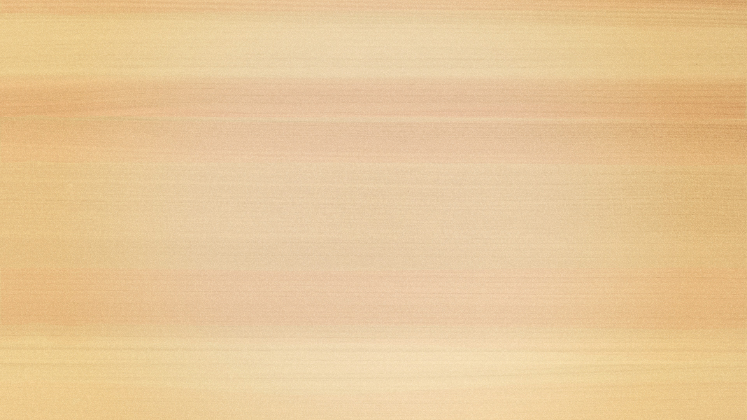
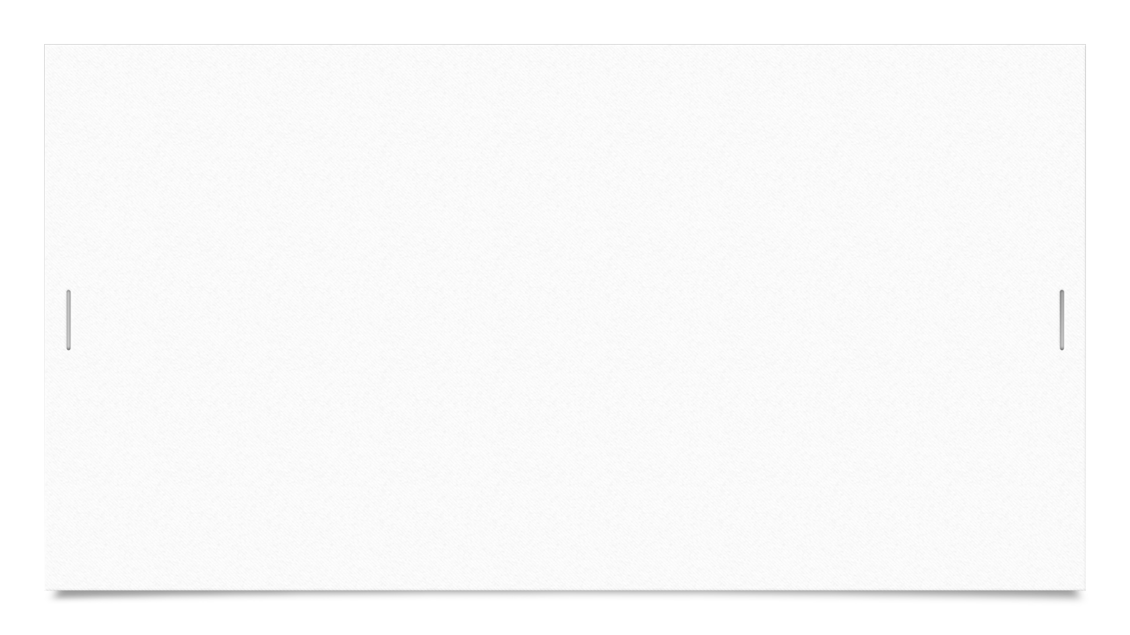

Perspektivering
PDF om kunsthistorie
Tag noter til følgende arbejdsspørgemål
Renæssancens formsprog 1400-1600
Barokkens formsprog 1600-1730
Klassicismens formsprog 1760-1850
Modernismens retninger
Nauralisme/realisme slut 1800-tallet
Vitalisme 1900-1940
Futurisme 1900-1920
Surrealisme og dadaisme 1910-1930
Abstrakt skulptur 1945 -
Postmodernisme 1970 -

Slide 2
Opgave i perspektivering Vi arbejder i et gruppearbejde. Hver gruppe får to skulpturer, som de arbejder med til kl. 13.30 Derefter fremlægger vi. Hver gruppe skal fremlægge en af deres skulpturer.
Hvem er kunstneren og hvornår er skulpturen fra?
Lav en analyse af skulpturen, hvor I udvælger og kommenterer de vigtigste stilistiske træk
Hvordan kan man se det antikke formsprog i skulpturen?
Kan I se, hvilke(n) periode(r) i antikken, den er inspireret af? (Hent hjælp i Paideia)
Ligner/adskiller perspektivskulpturen sig fra antikke skulpturer mht. medie, motiv eller opbygning/stilling?
Hvad skal værket vise? Er der holdninger eller et bestemt menneske- eller livssyn i skulpturen? Hvorfor har kunstneren valgt at benytte det antikke formsprog?

Slide 3
Gruppearbejde
Værker | Gruppemedlemmer
Slide 4-5: David (5,17 m) Michelangelo 1501-1504. Astrid Noack. Stående kvinde 1937-1943. Teaktræ 147 cm | A. Adin, Aisha, Josefine, Sofus b. Anas, Anna, Cecilie,
Slide 6-7: Napoleon som Mars (3,45 meter). Antonio Canova, 1802-1806. Venus fra Milo med skuffer. (2,3 meter). Salvador Dali 1936 | c. Dayan, Helen, Ilhana d. Dunia, Fatima, Isabella
Slide 8-9: Jason med det gyldne skind. (2,42 meter) Bertil Thorvaldsen, 1803 Pluto og Prosérpina. 2,95 meter. Bernini 1621-1622. | e. Hassan, Ilhan, Lilly f. Jad, Laura, Leen, Sofia
Slide 10-11: Lena Riefenstahl. Olympia. Billede fra film. 1936 Laokoon. Alexander Liberman 1982. Svejset og bemalet stål. | g. Nikolaj, Salma, Sarah h. Selin, Silke, Sigurd

Slide 4
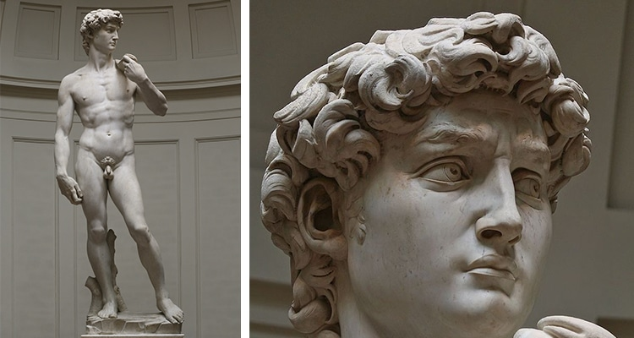
David (5,17 m)
Michelangelo
1501-1504.

Slide 5
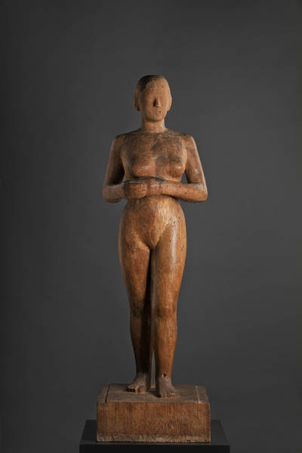
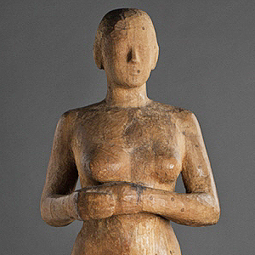
Astrid Noack
Stående kvinde 1937-1943.
Teaktræ 147 cm

Slide 6
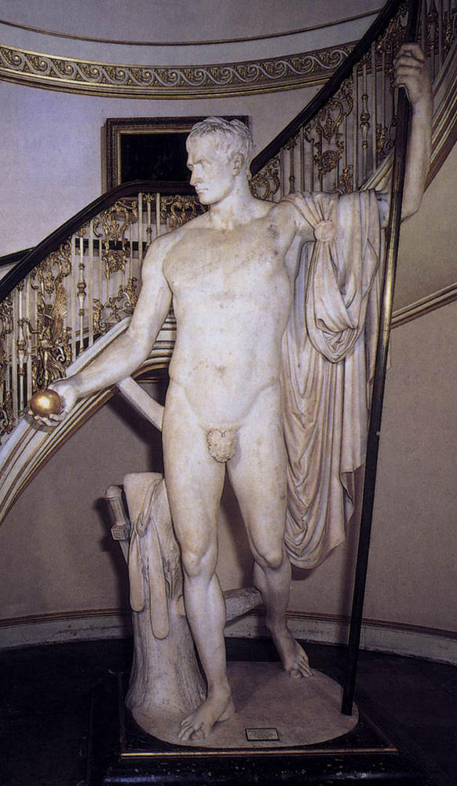
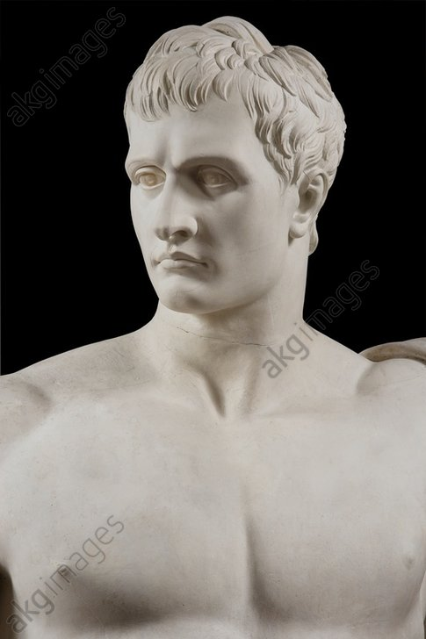
Napoleon som Mars (3,45 meter)
Antonio Canova, 1802-1806.

Slide 7
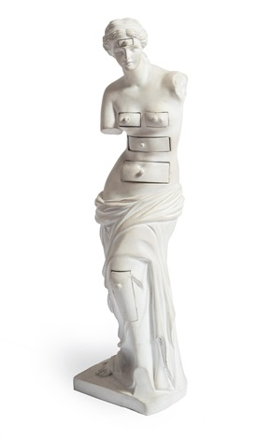
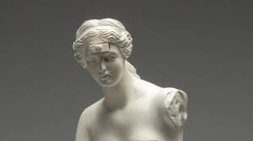
Venus fra Milo med skuffer. (2,3 meter)
Salvador Dali 1936

Slide 8
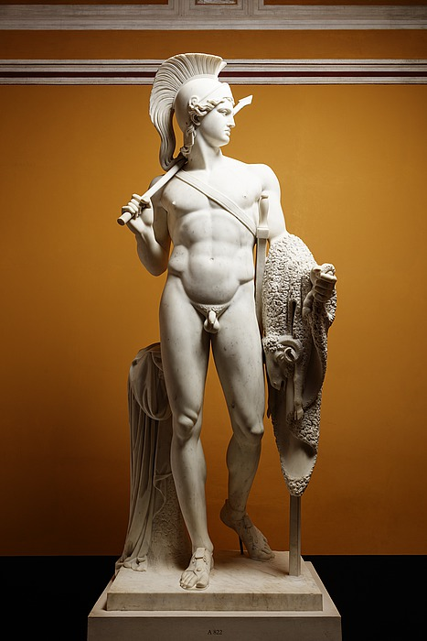
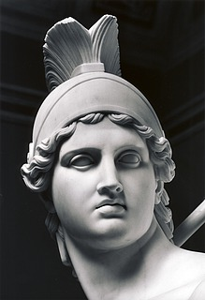
Jason med det gyldne skind.
(2,42 meter)
Bertil Thorvaldsen, 1803

Slide 9
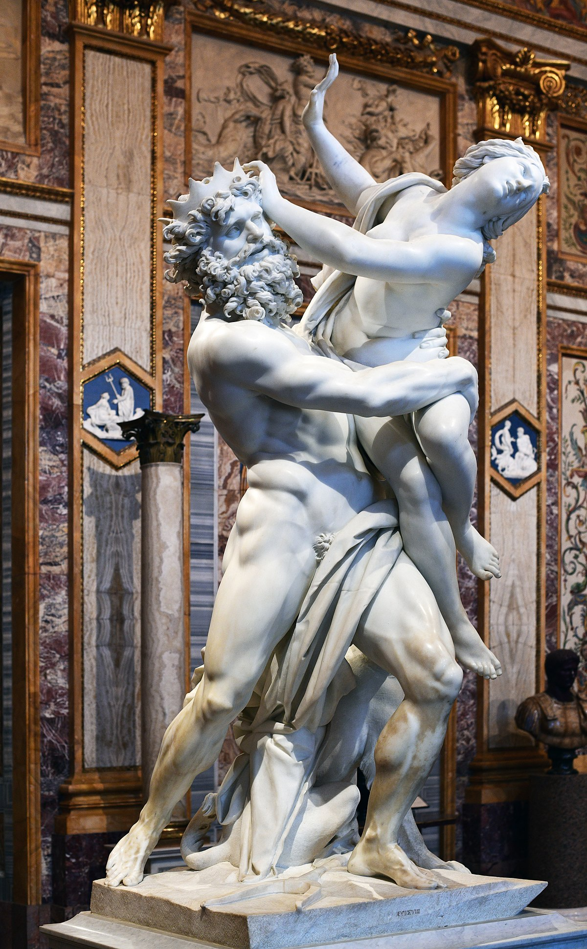
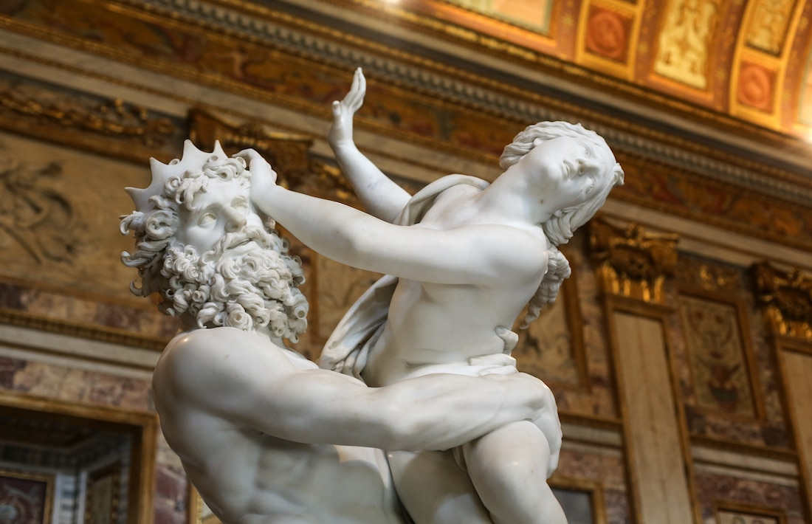
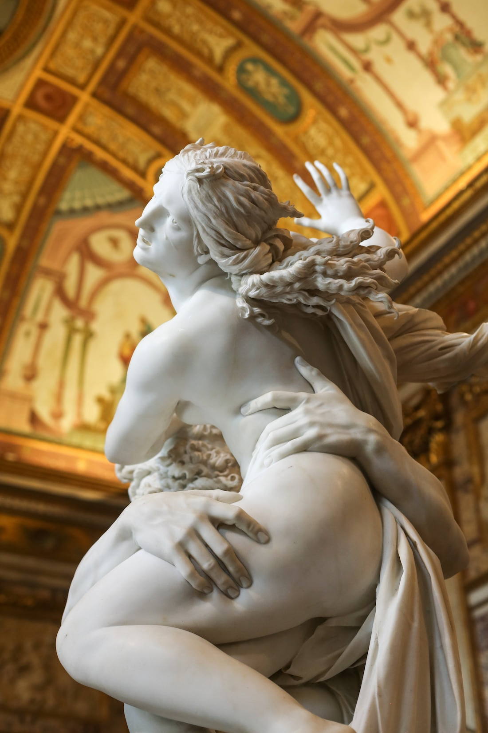
Pluto og Prosérpina.
2,95 meter.
Bernini 1621-1622.

Slide 10
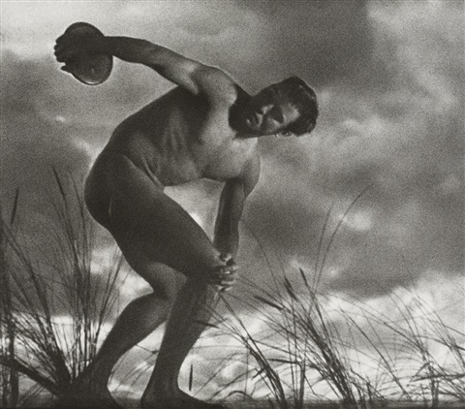
Lena Riefenstahl
Olympia. Billede fra film.
1936

Slide 11
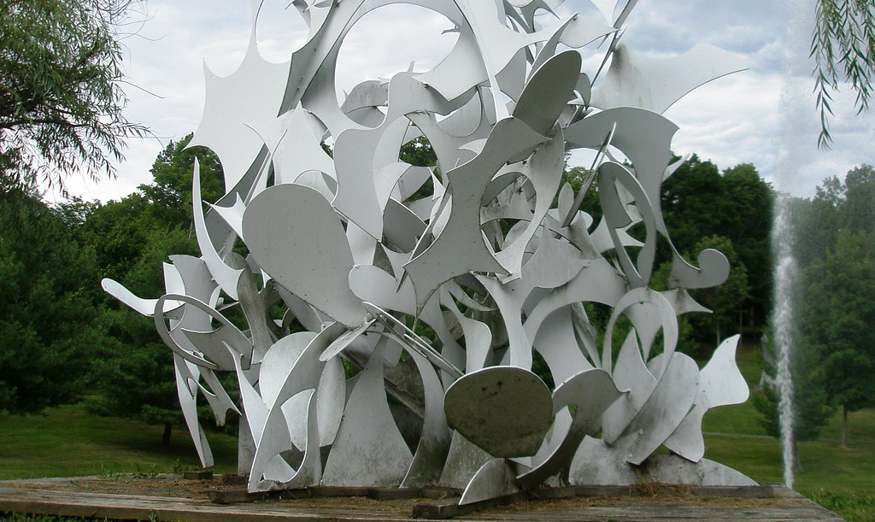
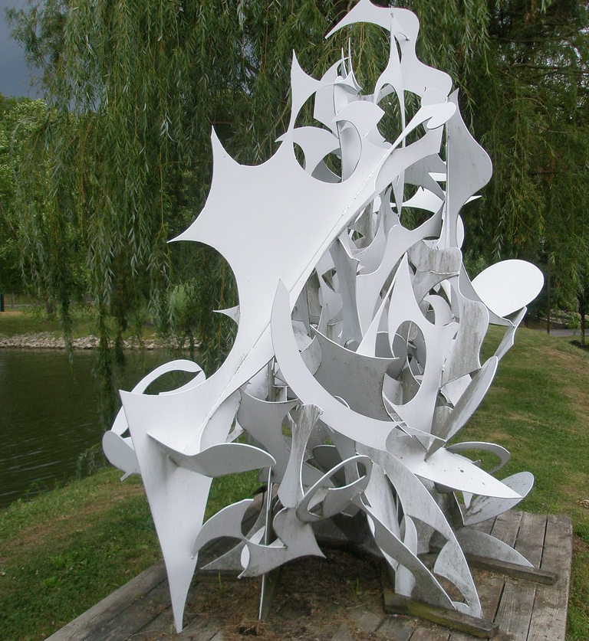
Laokoon
Alexander Liberman 1982
Svejset og bemalet stål.

Slide 12
Fremlæggelse

